Slide 1

但 以 理 书
第十一、十二章
2021年5月14日 周五查经 8-9PM

Slide 2
章 | 人称 | 语言 | 年代 | 帝国时间 | 年龄 | 内容
1 | 第三人称 | 希伯来文 | BC605 | 尼布甲尼撒王元年 | 15 | 但以理被掳及与三友被选侍王
2 | 第三人称 | 亚兰文 | BC604 | 尼布甲尼撒王2年 | 16 | 但以理为王指明与讲解大像之梦
3 | 第三人称 | 亚兰文 | BC600 | 尼布甲尼撒王5年 | 20 | 但以理的三友拒绝敬拜王之金像
4 | 第三人称 | 亚兰文 | BC570 | 尼布甲尼撒王35年 | 50 | 尼布甲尼撒王大树之梦及应验
7 | 第一人称 | 亚兰文 | BC555 | 伯沙撒王元年 | 65 | 但以理梦见四兽的异象
8 | 第一人称 | 希伯来文 | BC553 | 伯沙撒王3年 | 67 | 但以理看见公羊与绵羊的异象
5 | 第三人称 | 亚兰文 | BC539 | 伯沙撒王16年 | 81 | 指头写字及伯沙撒王（巴比伦）被灭
9 | 第一人称 | 希伯来文 | BC539 | 古列王元年 | 81 | 但以理从加百列获知七十个七的异象
6 | 第三人称 | 亚兰文 | BC537 | 古列王3年 | 83 | 但以理脱离狮子口
10-12 | 第一人称 | 希伯来文 | BC537 | 古列王3年 | 83 | 但以理从天使获知南北国交战及末时的异象

Slide 3
11:1 又说：「当玛代王大利乌元年，我曾起来扶助米迦勒，使他坚强。
11:2 现在我将真事指示你：波斯还有三王兴起，第四王必富足远胜诸王。他因富足成为强盛，就必激动大众攻击希腊国。
11:3 必有一个勇敢的王兴起，执掌大权，随意而行。

Slide 4
那站在河水以上的 米迦勒 邪灵
11:1 古列王元年 帮助 对抗 巴比伦的魔君
10:13 古列王三年 帮助 对抗 波斯的魔君
10:25 希腊帝国开始 帮助 对抗 希腊的魔君
*天使要同工，邪灵也很团结；教会（三谷的同工）团结吗？

Slide 5
11:1 又说：「当玛代王大利乌元年，我曾起来扶助米迦勒，使他坚强。
11:2 现在我将真事指示你：波斯还有三王兴起，第四王必富足远胜诸王。他因富足成为强盛，就必激动大众攻击希腊国。
11:3 必有一个勇敢的王兴起，执掌大权，随意而行。

Slide 6
被掳至归回 |  |  | 历史书3本 | 先知书6本 | 王朝/国王
第一次被掳 | 但以理被掳 | 605 |  | 但以理书605-536 | 巴比伦（BC605-539）
 |  |  |  | 哈巴谷书605-587 | 1、巴比伦尼布甲尼撒605-562
第二次被掳 | 以西结被掳 | 597 |  | 以西结书593-530 | 2、以未弥罗达562-560
第三次被掳 | 南国灭、圣殿被毁 | 586 |  |  | 3、拿波尼度556-539
第四次被掳 | 基大利被杀 | 582 |  |  | 4、伯沙撒555-539
 |  |  |  |  | 波斯（BC539-331）
第一次回归 | 所罗巴伯回归 | 539 |  |  | 1、古列王539-530
 |  |  |  | 哈该书520 | 2、冈比西斯王530-522
 | 圣殿建成 | 516 |  | 撒迦利亚书520-480 | 3、大利乌王522-486
 | 以斯帖作王后 |  | 以斯帖记 |  | 4、亚哈随鲁王486-465
第二次回归 | 以斯拉回归 | 458 | 以斯拉记 |  | 5、亚达薛西王465-424
第三次回归 | 尼希米回归 重建城墙 | 445 | 尼希米记
 |  |  |  | 玛拉基书440-430

Slide 7


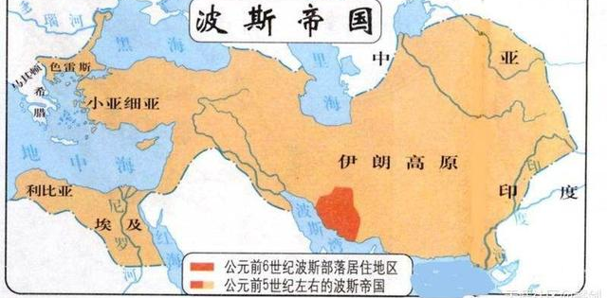

Slide 8
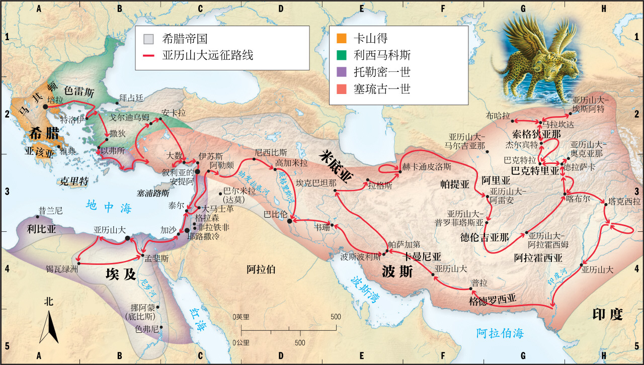

Slide 9
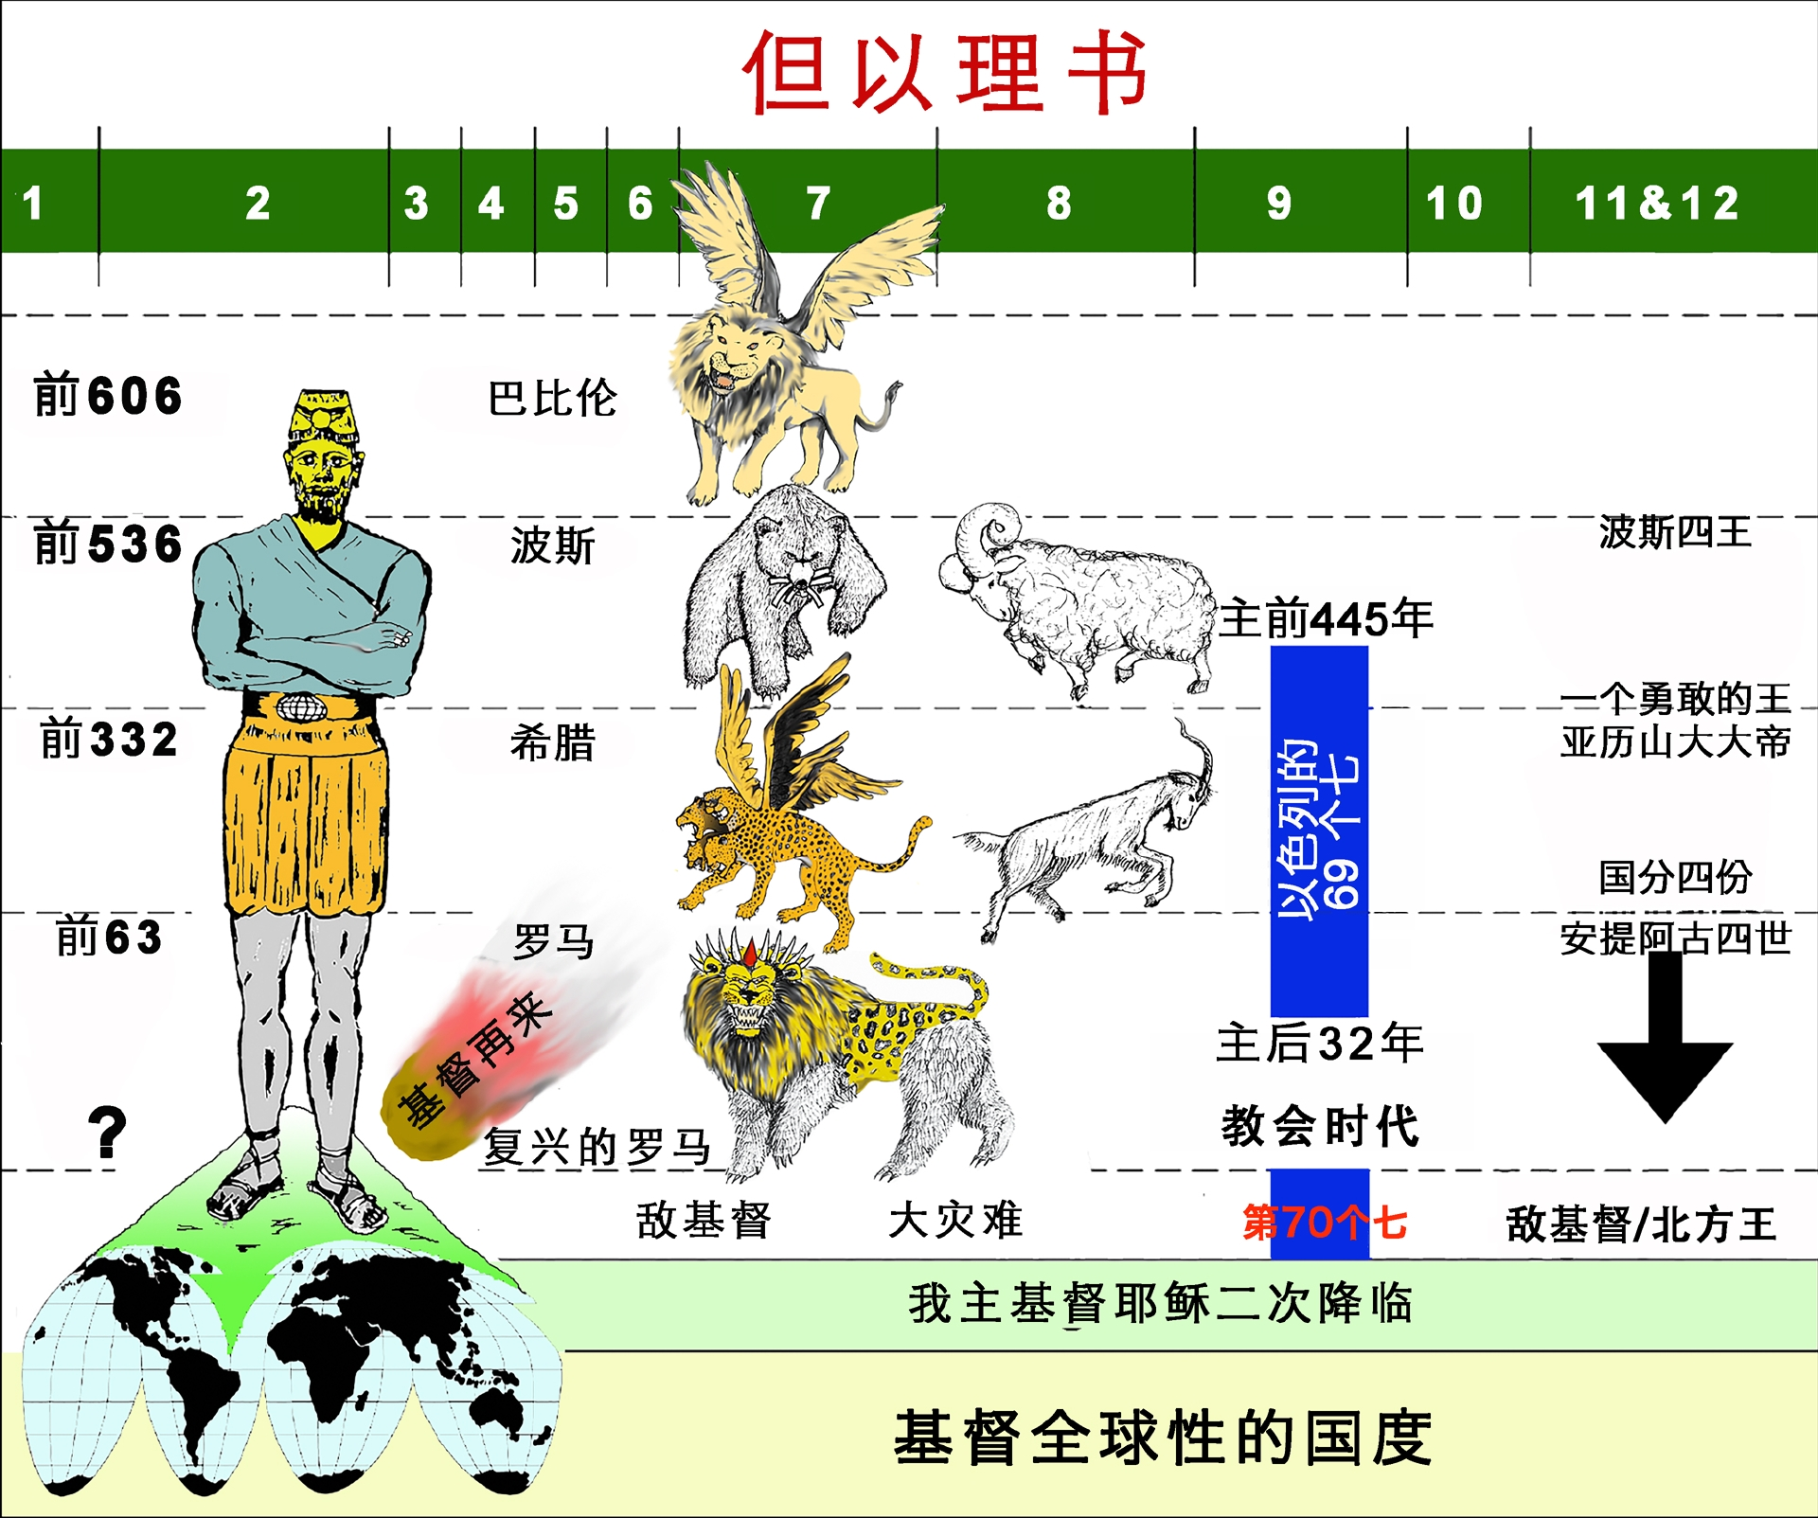

Slide 10
11:5 南方的王必强盛，他将帅中必有一个比他更强盛，执掌权柄，他的权柄甚大。
11:6 过些年后，他们必互相连合，南方王的女儿必就了北方王来立约；但这女子帮助之力存立不住，王和他所倚靠之力也不能存立。这女子和引导她来的，并生她的，以及当时扶助她的，都必交与死地。
北方王、西流基王朝 （叙利亚） | 南方王、托勒密王朝 （埃及） | 备注
西流基一世 （BC321-281） | 托勒密一世 （BC323-285）

Slide 11
11:6 过些年后，他们必互相连合，南方王的女儿必就了北方王来立约；但这女子帮助之力存立不住，王和他所倚靠之力也不能存立。这女子和引导她来的，并生她的，以及当时扶助她的，都必交与死地。
北方王、西流基王朝 （叙利亚） | 南方王、托勒密王朝 （埃及） | 备注
安提阿哥一世 （BC281-261） | 托勒密二世 （BC285-246） | BC252，百尼基
安提阿哥二世 （BC260-246） |  | 废后拉奥迪斯 毒死安提阿哥二世

Slide 12
11:7 但这女子的本家必另生一子继续王位，他必率领军队进入北方王的保障，攻击他们，而且得胜；
11:8 并将他们的神像和铸成的偶像，与金银的宝器掠到埃及去。数年之内，他不去攻击北方的王。
11:9 北方的王（原文是他）必入南方王的国，却要仍回本地。
北方王、西流基王朝 （叙利亚） | 南方王、托勒密王朝 （埃及） | 备注
西流基二世 （BC246-226） | 托勒密三世 （BC246-222） | 直攻首都安提阿 杀了拉奥迪斯

Slide 13
11:10 北方王（原文是他）的二子必动干戈，招聚许多军兵。这军兵前去，如洪水泛滥，又必再去争战，直到南方王的保障。
北方王、西流基王朝 （叙利亚） | 南方王、托勒密王朝 （埃及） | 备注
西流基三世 （BC226-223） | 托勒密三世 （BC246-222）
安提阿哥三世 （BC223-187） | 托勒密四世 （BC222-205） | 南方王的保障 拉非亚

Slide 14
11:11 南方王必发烈怒，出来与北方王争战，摆列大军；北方王的军兵必交付他手。
11:12 他的众军高傲，他的心也必自高；他虽使数万人仆倒，却不得常胜。
北方王、西流基王朝 （叙利亚） | 南方王、托勒密王朝 （埃及） | 备注
安提阿哥三世 （BC223-187） | 托勒密四世 （BC222-205） | BC217战役 击杀一万五千多人

Slide 15
11:13 北方王必回来摆列大军，比先前的更多。满了所定的年数，他必率领大军，带极多的军装来。
11:14 那时，必有许多人起来攻击南方王，并且你本国的强暴人必兴起，要应验那异象，他们却要败亡。
北方王、西流基王朝 （叙利亚） | 南方王、托勒密王朝 （埃及） | 备注
安提阿哥三世 （BC223-187） | 托勒密五世 （BC205-180） | 许多人：马其顿王等 强暴人：不守法之人

Slide 16
11:15 北方王必来筑垒攻取坚固城；南方的军兵必站立不住，就是选择的精兵（原文是民）也无力站住。
11:16 来攻击他的，必任意而行，无人在北方王（原文是他）面前站立得住。他必站在那荣美之地，用手施行毁灭。
11:17 他必定意用全国之力而来，立公正的约，照约而行，将自己的女儿给南方王为妻，想要败坏他（或译：埃及），这计却不得成就，与自己毫无益处。
北方王、西流基王朝 （叙利亚） | 南方王、托勒密王朝 （埃及） | 备注
安提阿哥三世 （BC223-187） | 托勒密五世 （BC205-180） | 北方王嫁女儿 克里奥佩

Slide 17
11:18 其后他必转回夺取了许多海岛。但有一大帅，除掉他令人受的羞辱，并且使这羞辱归他本身。
11:19 他就必转向本地的保障，却要绊跌仆倒，归于无有。
北方王、西流基王朝 （叙利亚） | 南方王、托勒密王朝 （埃及） | 备注
安提阿哥三世 （BC223-187） | 托勒密五世 （BC205-180） | BC191 罗马将军路西史奇彪

Slide 18
11:20 那时，必有一人兴起接续他为王，使横征暴敛的人通行国中的荣美地。这王不多日就必灭亡，却不因忿怒，也不因争战。
11:21 必有一个卑鄙的人兴起接续为王，人未曾将国的尊荣给他，他却趁人坦然无备的时候，用谄媚的话得国。
北方王、西流基王朝 （叙利亚） | 南方王、托勒密王朝 （埃及） | 备注
西流基四世 （BC187-175） | 托勒密五世 （BC205-180） | 亲信希略多路 北方王被人杀死
安提阿哥四世 （BC175-164）

Slide 19
11:22 必有无数的军兵势如洪水，在他面前冲没败坏；同盟的君也必如此。
11:23 与那君结盟之后，他必行诡诈，因为他必上来以微小的军（原文是民）成为强盛。
11:24 趁人坦然无备的时候，他必来到国中极肥美之地，行他列祖和他列祖之祖所未曾行的，将掳物、掠物，和财宝散给众人，又要设计攻打保障，然而这都是暂时的。
北方王、西流基王朝 （叙利亚） | 南方王、托勒密王朝 （埃及） | 备注
安提阿哥四世 （BC175-164） | 托勒密五世 （BC180-164） | 大祭司亚尼亚三世， 弟弟耶孙，门尼老斯

Slide 20
11:25 他必奋勇向前，率领大军攻击南方王；南方王也必以极大极强的军兵与他争战，却站立不住，因为有人设计谋害南方王。
11:26 吃王膳的，必败坏他；他的军队必被冲没，而且被杀的甚多。
11:27 至于这二王，他们心怀恶计，同席说谎，计谋却不成就；因为到了定期，事就了结。
北方王、西流基王朝 （叙利亚） | 南方王、托勒密王朝 （埃及） | 备注
安提阿哥四世 （BC175-164） | 托勒密六世 （BC180-164） | 两位大臣和其他反对多利买六世的臣仆

Slide 21
11:28 北方王（原文是他）必带许多财宝回往本国，他的心反对圣约，任意而行，回到本地。
11:29 到了定期，他必返回，来到南方。后一次却不如前一次，
11:30 因为基提战船必来攻击他，他就丧胆而回，又要恼恨圣约，任意而行；他必回来联络背弃圣约的人。
北方王、西流基王朝 （叙利亚） | 南方王、托勒密王朝 （埃及） | 备注
安提阿哥四世 （BC175-164） | 托勒密六世 （BC180-164） | 罗马的势力 成为埃及的保护国

Slide 22
11:30 因为基提战船必来攻击他，他就丧胆而回，又要恼恨圣约，任意而行；他必回来联络背弃圣约的人。
11:31 他必兴兵，这兵必亵渎圣地，就是保障，除掉常献的燔祭，设立那行毁坏可憎的。
11:32 作恶违背圣约的人，他必用巧言勾引；惟独认识上帝的子民必刚强行事。
北方王、西流基王朝 （叙利亚） | 南方王、托勒密王朝 （埃及） | 备注
安提阿哥四世 （BC175-164） | 托勒密六世 （BC180-164） | BC172攻陷圣城 BC168污秽圣殿

Slide 23
11:33 民间的智慧人必训诲多人；然而他们多日必倒在刀下，或被火烧，或被掳掠抢夺。
11:34 他们仆倒的时候，稍得扶助，却有许多人用谄媚的话亲近他们。
11:35 智慧人中有些仆倒的，为要熬炼其余的人，使他们清净洁白，直到末了；因为到了定期，事就了结。
北方王、西流基王朝 （叙利亚） | 南方王、托勒密王朝 （埃及） | 备注
安提阿哥四世 （BC175-164） | 托勒密六世 （BC180-164） | 马加比革命，BC167－６３哈斯摩尼王朝

Slide 24
11:36 王必任意而行，自高自大，超过所有的神，又用奇异的话攻击万神之神。他必行事亨通，直到主的忿怒完毕，因为所定的事必然成就。
11:37 他必不顾他列祖的神，也不顾妇女所羡慕的神，无论何神他都不顾；因为他必自大，高过一切。
11:38 他倒要敬拜保障的神，用金、银、宝石和可爱之物敬奉他列祖所不认识的神。
11:39 他必靠外邦神的帮助，攻破最坚固的保障。凡承认他的，他必将荣耀加给他们，使他们管辖许多人，又为贿赂分地与他们。

Slide 25
11:40 到末了，南方王要与他交战。北方王必用战车、马兵，和许多战船，势如暴风来攻击他，也必进入列国，如洪水泛滥。
11:41 又必进入那荣美之地，有许多国就被倾覆，但以东人、摩押人，和一大半亚扪人必脱离他的手。
11:42 他必伸手攻击列国；埃及地也不得脱离。
北方王、西流基王朝 （叙利亚） | 南方王、托勒密王朝 （埃及） | 备注
安提阿哥四世 （BC175-164） | 托勒密六世 （BC180-164）

Slide 26
11:43 他必把持埃及的金银财宝和各样的宝物。利比亚人和古实人都必跟从他。
11:44 但从东方和北方必有消息扰乱他，他就大发烈怒出去，要将多人杀灭净尽。
11:45 他必在海和荣美的圣山中间设立他如宫殿的帐幕；然而到了他的结局，必无人能帮助他。

Slide 27
12:1 那时，保佑你本国之民的天使长（原文是大君）米迦勒必站起来，并且有大艰难，从有国以来直到此时，没有这样的。你本国的民中，凡名录在册上的，必得拯救。
12:2 睡在尘埃中的，必有多人复醒。其中有得永生的，有受羞辱永远被憎恶的。
12:3 智慧人必发光，如同天上的光；那使多人归义的，必发光如星，直到永永远远。
12:4 但以理啊，你要隐藏这话，封闭这书，直到末时。必有多人来往奔跑（或译：切心研究），知识就必增长。」

Slide 28
12:5 我―但以理观看，见另有两个人站立：一个在河这边，一个在河那边。
12:6 有一个问那站在河水以上、穿细麻衣的说：「这奇异的事到几时才应验呢？」
12:7 我听见那站在河水以上、穿细麻衣的，向天举起左右手，指着活到永远的主起誓说：「要到一载、二载、半载，打破圣民权力的时候，这一切事就都应验了。」

Slide 29
C
B
A

Slide 30
12:8 我听见这话，却不明白，就说：「我主啊，这些事的结局是怎样呢？」
12:9 他说：「但以理啊，你只管去；因为这话已经隐藏封闭，直到末时。
12:10 必有许多人使自己清净洁白，且被熬炼；但恶人仍必行恶，一切恶人都不明白，惟独智慧人能明白。

Slide 31
12:11 从除掉常献的燔祭，并设立那行毁坏可憎之物的时候，必有一千二百九十日。
12:12 等到一千三百三十五日的，那人便为有福。
12:13 「你且去等候结局，因为你必安歇。到了末期，你必起来，享受你的福分。」

Slide 32
唐佑之《天道圣经注释──但以理》
http://www.jidujiao.com/chajing/Old%20Testament/27Dan/27TT12.htm
兩約期間：西流基王朝和多利買王朝的統治以及聖經中相關的預言
https://ppfocus.com/0/hid5e29bd.html

Slide 33
本课重点：
上帝对历史的预言：南北国之争。
西流基王朝的安提阿哥四世（历史中敌基督的预表，可称之为“小敌基督”）。
圣徒对上帝的认识与信心。
12:10 必有许多人使自己清净洁白，且被熬炼；但恶人仍必行恶，一切恶人都不明白，惟独智慧人能明白。
下周五：第五章。

Slide 34
下周五，5月21日：《如何带领小组查经》。

